Slide 1
بنام خدا

Slide 2
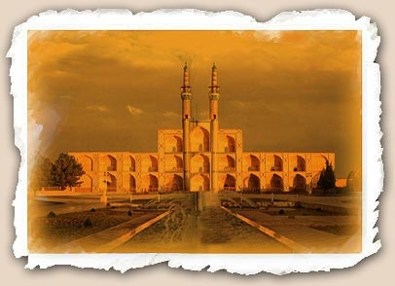
مسجد امیر چخماق یزد ( مسجد جامع نو )

Slide 3
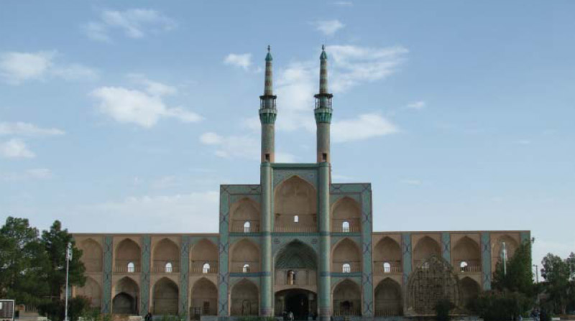
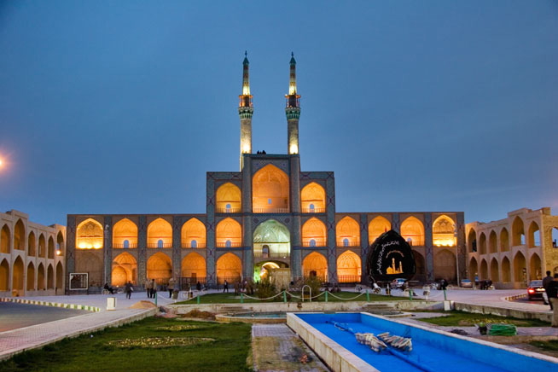
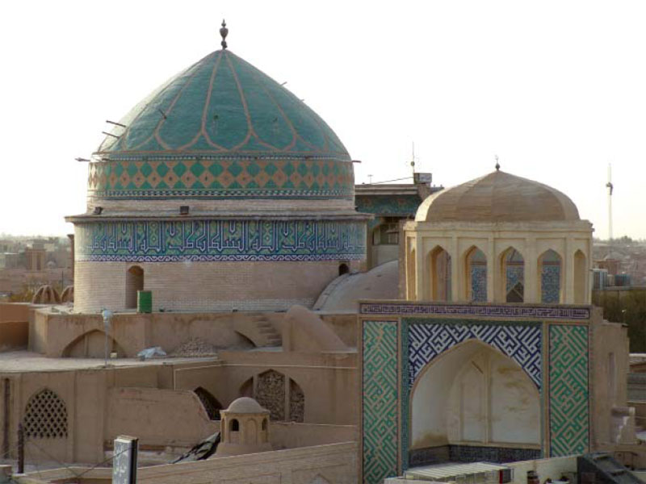
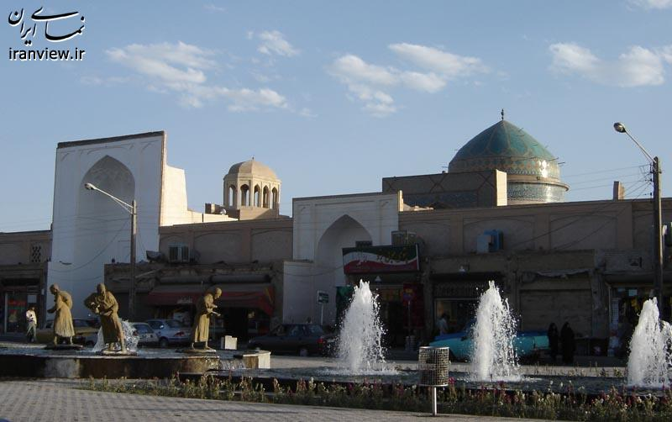

Slide 4
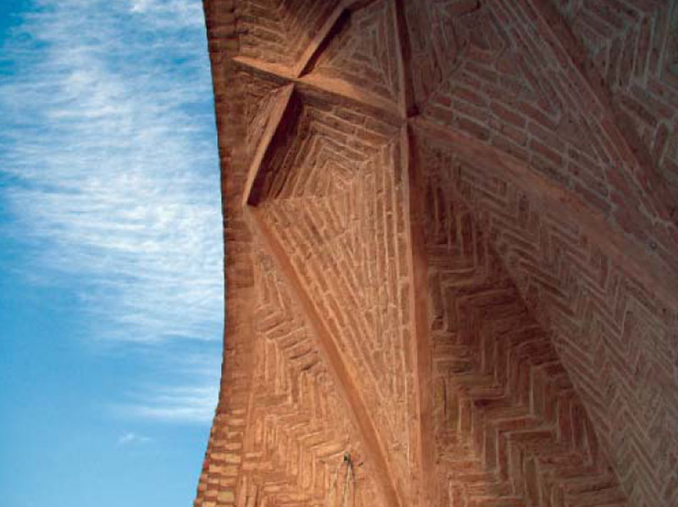
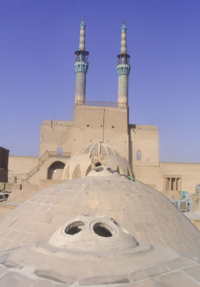
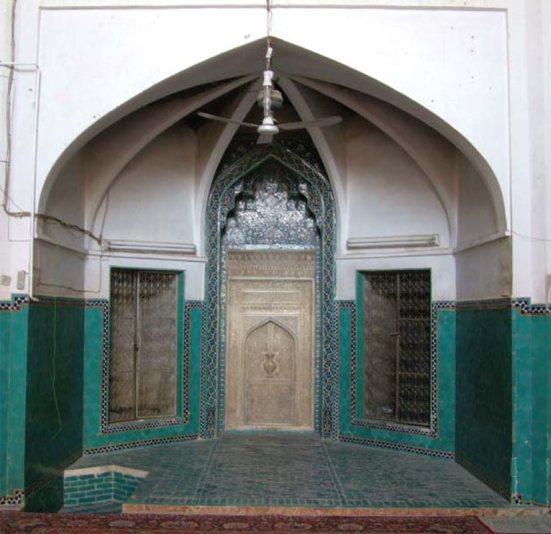

Slide 5
معرفی
موقعيت مسجد امیر چخماق
محلة امیر چقماق از جمله محلات معروف و قدیمی یزد می باشد که ازسمت شمال به محله سرباز ، ازجنوب به محله خواجه خضر ، از شرق به محله نظر
كرده ، واز غرب به خيابان امام خميني محدود ميشود. مسجد مذكور كه در ضلع جنوبي ميدان امير چخماق واقع است وبنابر تاريخ يزد در خارج شهر
قرار داشت وحتي در دوران سلطنت محمد شاه قاجار ـ كه حصار شهر تا آن زمان باقي بود ـ مسجد خارج از شهر بوده است .
وجه تسميه
نام اين محله در ابتدا محله دهوك بوده است كه پس از احداث مجموعه اميرچخماق توسط اميرچخماق شامي از حکام یزد در دوران تیموری ( شاهرخ )
وهمسر او ستی فاطمه ، به محله مير چخماق تغيير نام يافت .
مجموعه امير چخماق كه يكي از شاخص ترين مجموعه‌هاي تاريخي شهر يزد محسوب مي‌شود تقريباً در وسط بافت قديمي شهر واقع شده و يكي از
نقاط سوق الجيشي و مهم يزد محسوب مي‌شود. اين مجموعه با ارزش كه نقطه خيابان‌هاي اصلي شهر است شامل مسجد، تكيه، بقعه ستي فاطمه،
بازارچه حاجي قنبر، آب انبار ستي فاطمه، نخل و آب انبار تكيه امير چخماق مي‌باشد. اين ميدان در عصر صفوي هم به همين نام شهرت داشت. در زمان
شاه عباس برخي از اين آثار احياء شده است، از جمله چهار سوقي بر روي كاروانسرا ساخته شده است. اوايل قرن سيزدهم هجري ميدان جلوي مسجد و
سردر بازار تبديل به حسينيه شده ‌است . البته آنچه مسلم است در آن زمان، اين مكان نقش حسينيه را نداشته، چون ساخت چنين فضاهايي از زمان
صفويه به بعد در ايران رواج پيدا كرده است. در شرق ميدان ا مير چخماق، بازاري به نام حاجي قنبر وجود دارد بعدها بر سردر بازار بناي زيبا و بلندي به
اسلوب بناهاي موجود در تكيـه‌هاي يزد سـاخته شد. اين بنـاي عظيـم يكي از معـرف‌هاي شهر يزد است. مسجد امير چخماق كه در تاريخ‏هاي يزد به
نام مسجد جامع نو نيز خوانده شده است . اين مسجد در سال 841 هـ.ق به پايان رسيد و از حيث زيبايي، وسعت، اهميت و اعتبار بعد از مسجد جامع
شهرقراردارد.

Slide 6
سامانۀ کارکردی
در طرف راهروی شمالی که از درب کریاس (ساختمان جلوي درب وروردي) مسجد به صحن وارد می‏شود.
دراين مجموعه دو آب انبار به نام‌هاي ستي فاطمه و تكيه امير چخماق (آب انبار حاجي قنبر) وجود دارد كه آب انبار ستي فاطمه دركوچه شيخ اسداله در ضلع جنوبي ميدان امير چخماق قرار گرفته و مربوط به دوره صفويه است. در حالي كه آب انبار تكيه امير چخماق در حد فاصله تكيه و بازارچه حاجي قنبر واقع شده و احتمالاً قدمت آن نيز به دوره صفويه مي‌رسد. اين آب انبار در حال حاضر به عنوان موزه آب مورد استفاده قرار مي‌گيرد.
محراب صفه اصلي از كاشي معرّق وبا طاقنماي مقرنس كاري است ودر وسط‌آن سنگ مرمر خوش تراشي به اندازه 38/2×15/1 متر نصب است.
غرفه دست چپ ايوان يك سنگ مرمر به اندازه 95×54 سانتيمتر قرار دارد كه بر آن نقش قنديل ديده مي شود ودر چهار گوشه اش به خطّ كوفي
((الله، محمد ، علي )) تكرار شده است.
5. در غرفه دست راست سنگ قبر محمد شفيع( متوفي 1037 هجري) به اندازه 30× 28 سانتي متر نصب است
گرمخانه دري چوبي دارد كه بردولنگه آن عبارت: ((لااله الا الله ، علي ولي الله حقاً حقا)) به خطّ نسخ وميان دوكتيبه كنده كاري شده است .
7. درب كوچكي كه روي آن تاريخ 973 نوشته شده است در ضلع شمال شرقي مسجد دیده می شود.
8. ورودي ديگري نيزدر ضلع شرقي و داخل‌كوچه مسجد اميرچقماق قراردارد كه نماي آن ازكاشي وبا آجرهاي لعابدار پوشيده شده است .
9. اطراف ايوان بلند شبستان باكاشي سبز وقهوه اي بر روي زمينه سرمه اي نقوش اسليمي مخلوط كار شده است.
10. بر روى در جلویى مسجد كه در مقابل میدان امیر چخماق است، قطعه سنگى وجود دارد كه بر روى آن نوشته هایی با خط نسخ به چشم مى خورد.
11. در شمال راهرویى كه به صحن مسجد منتهى مى شود نیز كاشى هاى معرق كارى شده زیبایى وجود دارد كه در پنجره ها و بالاى درها خود نمایى مى كند.
12. این مسجد دارای دو شبستان زمستانی و تابستانی است که در قسمت تابستانی آن (بالای محراب) بادگیر بسیار زیبایی واقع شده است.
شبستان زمستانی مسجد در سوی دالان ورودی قرار دارد که نور آن با سنگ مرمر تامین می شود.
13. بخشی از سردر ایوان مزین به کاشی معرق است و کتیبه هایی در کاشی های معرق از سمت راست و چپ وجود دارد.

Slide 7
سامانۀ انسانی
معرفی اقلیم منطقه گرم و خشک :
از جمله خصوصیات بومی این منطقه عبارتند از :
بافت متراکم و کاملاً محصور، کوچه های باریک و پوشیده با طاق
پلان فشرده و درونگرا
استفاده از مصالح با ظرفیت حرارتی بالا، دیوارهای قطور
طاقهای گنبدی شکل و قوسی شکل
ارتفاع اتاقها زیاد است.
وجود زیرزمین در خانه ها
استفاده از بادگیر برای خنک سازی ساختمان
بازشوهای کوچک
فرم ساختمان بهتر است در طول محور شرقی – غربی گسترش یابد.
مناسبترین جهت استقرار ساختمان 30 – 15 درجه شرقی است.
اقلیم و نور
مناطق بیابانی و گرم و خشک تابش مستقیم و شدید دارد اما بدلایل حرارتی از تابش مستقیم آفتاب جلوگیری می شود، منبع اصلی نورپردازی در این
مناطق انعکاس نوری است که از ساختمانهای مجاور دریافت می کنند. در اقلیم گرم و خشک باید از تابش مستقیم آفتاب به فضای داخلی جلوگیری کرد
و نور منعکس شدة داخلی مفیدترین نورپردازی خواهد بود.

Slide 8
سامانۀ کالبدی
1. دردوسوی راهروي شمالي پنجره هايي پوشيده از كاشي معرق مشبك قرار گرفته است .
2. بخشي از سردر ايوان مزيّن به كاشي معرّق است .
3. محراب صحنه اصلی از کاشی معرق است با ساختمانی مقرنس کاری که در وسط آن سنگ مرمر بسیار خوشتراشی به اندازه 1/15 * 3/38 متر نصب شده است که شکوه هنر کاشیکاری اسلامى- ایرانى را به نمایش می گذارد. این شکوه در گنبد مسجد امیر چخماق که با کاشی های سبز پوشیده شده است.
4. در وسط مقرنس کاری یک گل مربع به اندازه 54 * 95 سانتیمتر نصب است و در دست چپ، یک سنگ مرمر به اندازه 28 * 30سانتیمتر نصب شده است.
5. سر در شرقی مسجد دارای کتیبه‏ای از کاشی معرق به خط ثلث محمد الحکیم است و جرزهای آن آجری رنگ می‏باشد.
6. در طرف راهروی شمالی که از درب کریاس به صحن وارد می‏شود، شبکه‏هایی ظریف از کاشی‏های معرق در پنجره‏ها نصب شده‏اند.
7. در‌دوطرف شبستان مسجد طاق نماهايي شبيه مسجد سرپلك وجود دارد،كه قسمت عقب آن ‌به دو‌راهرو‌درطرفين منتهي مي‌شود.
8. با توجه به اينكه كاشي‌ هاي شش ضلعي‌آبي رنگ زينت بخش ازاره شبستان گرديده، محراب نيز بوسيله كاشي هاي معرق لاجوردي،‌ طلائي و‌سفيد پوشيده شده است.
9. نور داخل شبستان توسط‌چهارپنجره درسقف ورودي ‌ودو‌‌ راهروي‌طرفين آن ‌تأمين مي‌گردد.
10. بدنۀ‌ ديوارها‌ از‌گچ ‌سفيد و‌نماي ‌ايوان‌ از‌كاشي وآجرهاي لعابدار به رنگ لاجوردي وسبز پوشيده شده است.

Slide 9
سامانۀ سازه ای یا ساختاری
1. گنبد مسجد خمیده و ترکدار است با کاشی سبز رنگ کاشی شده و پیرامون آن نیز کتیبه‏ای به خط کوفی قرار دارد.
2. مسجد مير چخماق با كاشي‌هاي معرق و طاق‌هاي مقرنس اثري است كه از نظر مرتبه زيبايي بعد از مسجد جامع قراردارد و به مسجد جامع نو نيز
معروف است.
3. در دوران فتحعلي شاه قاجار ، توسط حاجي حسين عطّار بر شبستان مسجد تغييراتي صورت گرفت .
4. اين مسجد داراي ايوان وسردر رفيع كه پيشخوان زيباي آن از شهرت بسزايي برخوردار است .
5. وروديهاي مسجد با‌دوجهت شرقي وشمالي به ايوان بلند ختم مي گردد .
6. در جلوي قسمت شرقي،‌كتيبه‌ي باشكوهي است كه به لحاظ هنرخطاطي اهميت بسزايي دارد وتاريخ ساخت مسجد در آن آمده است.
شبستانهاي زمستاني مسجددر دو سوی دالان ورودي قرار داردكه نورآن باسنگ مرمرتأمين مي شود. همچنین مسجد مؤذنه مستطيل شكل آجري دارد كه بر و‌رودي ضلع شرقي مسجد مشرف مي باشد .

Slide 10
انواع سبک های معماری
بیزانس : بطور کلی هنر بیزانسی هنری است رسمی، نیارشی، باوقار، نیرومند و نافذ، انتزاعی و سمبولیسم، خشک و بدون روح تحرک،
متحدالشکل و یکنواخت و عموماً آثارش جنبۀ مذهبی دارد و آموزشی و پندآموز است. هنر بیزانس هنری غیردنیوی، غیرجسمانی و غیر واقع نما، مخالف
بازنمایی شباهت، مخالف طبیعت گرایی و نوآوری و فردیت پرستی است. نمونه : کلیسای ایاصوفیه – معمار : یوستینیانوس
رومانسک : در این سبک معماری دارای ظرافت چندانی نیست. طاق ها در این دوره به شکل رومی، دیوارها و پشت بندها ستبر و ضخیم و
ستونها کلفت، سرستونها مکعب شکل توپر شدند در نتیجه بناها سنگین تر از قبل شدند. برج ناقوسهای جفت چهارگوش جدا از بنا بودند. پنجره ها
همچنان کوچک بودند در عوض از پنجره های سقفی استفاده می شد، فضاهای داخلی به فضایی مرکب از چند فضای کوچکتر که تابع نظم صریح و
روشن بودند تبدیل شدند. فضای محراب گسترده تر شد و تعدادشان افزایش یافت، دیواره ها لخت و بی تزئین بود و تزئین کنندۀ آنها پرده های گران
قیمت شدند. از موزائیک کاری استفاده نمی شد. از پیکر تراشی و نقش برجسته استفاده می شد. جبهه های خارجی برای اولین بار مورد توجه قرار
گرفت و ساختمانها سنگی شدند و ارتفاع بنا بیشتر شد. نمونه : کلیسای اشیا یروسان آمبرجو- سبک لومباردی، کلیسای سنت ایتن- سبک نرماندی،
کلیسای سن میناتوآل فونته و کلیسای پیزا – سبک توسکان، کلیسای سن پیرانگوم – سبک آکتین، کلیسای سن سزنن – سبک کلونی- بورگونی.
گوتیک : شاخص سبک گوتیک در معماری تزئینات بسیار و تعداد پنجره های دایره ای شکل با شیشه های رنگین که در نهایت نظر را به بالا
جلب می کند ( نماد چرخۀ زندگی )، گوتیک با گشایش وجوه خارجی با محیط ارتباط برقرار می کند، پنجره های بزرگ در قسمت بالای بناها باعث نور
شدید می شود و قسمت پائینی همچنان تاریک است در نتیجه گویی آسمان بر زمین آمده است. عوامل سازه ای ایستایی بر تزئین غالب هستند، استفاده از
نقش برجسته و تزئین در خارج بناها به چشم می خورد. نمونه : کلیسای نتردام فرانسه، کلیسای جامع آمین، کلیسای سن مالکو، کلیسای فلورانس توسط
آرنولفردی کامبینو
رنسانس : در این شیوه بسیاری از اصول و شیوه های باستانی مورد توجه و تقلید قرار گرفت. هنری غیر مذهبی و تجملی، نظم سخت و روشنی
در بنا حاکم بود،طرحها ساده و هماهنگ بود، تعادل و خوانایی، اکثر بناها متقارن، استفاده از ستونهای داخلی توکار و قوس های نیم دایره و گچکاری.
نمونه : ساخت گنبد کلیسای فلورانس و بیمارستان کودکان سرراهی و نمازخانۀ یاستی توسط فیلیپو برونلسکی، کلیسای سان آندرئا و سان فرانچسکو و کاخ
روچلای توسط باتیستا آلبرتی ، کلیسای ماریادلاکونسولا توسط برامانته، بازسازی کلیسای سن پیتر توسط میکل آنژ
منریسم ( شیوه گرایی ) : در این هنر شیوه گرایان به ترسیم پیکرۀ آدمی توجه کردند، به جای تعادل به دنبال ناپایداری بودند، شیوه گرایی
پیروی افراطی و غیرطبیعی از شیوه ای معین است. تنش و ابهام از مشخصات این سبک است.. از تاج قوسهای بزرگ برای قوس های کوچک و بالعکس
بسیاراستفاده شد. در این دوره دیوارها نازک شدند و ویلاسازی جایگزین کاخ سازی شد. مصالح مهم این دوره گچ بود.

Slide 11
انواع سبک های معماری
باروک : از خصوصیات این دوره عدم وضوح و اغوا، نظم بسیار پیچیده، صلابت ساختمانی جسمانیت، فراخیالی، ابهت و تجمل پروری است. پلانها
نامتقارن، از تناسبات طلایی کمتر بهره گرفته شد، استفادۀ زیاد از پلۀ مارپیچ، عدم تطابق فرم داخلی و خارجی بنا، استفاده از پنجره های متعدد و پرکار در
نما. نمونه : کلیسای سنت آندریال کوئیرینال و طراحی میدان سن پیترو توسط برنینی، کلیسای کارلوآله کواتر و فونتانه توسط بورومینی، موزۀ لوور، کاخ
ورسایی، تالار ضیافت وایتهال، کلیسای سنت پل، ساختمان شهرداری آمستردام.
روکوکو : سبکی ریزنقش و شادی انگیز است، به کارگیری بیش از پیش عدم تقارن در تزئینات، طاقچه ها آیینه کاری شدندو اطرافشان تزئینات
گل و گیاه بود. نمونه : تزئینات داخلی بنای مارلی، معماری نمازخانۀ ورسای، جایگاه خوانندگان نوتردام، کاخ فردریک کبیر، کاخ شون برون در وین،
کلیسای قدیس یوحنا.
کلاسیسم نو ( نئوکلاسیک ) : روش هنری که شالوده اش بر تعریف عقلانی و زیبایی شناختی می باشد. در معماری این دوره همه به پیروی از
اصول پالادیو پرداختند. نمونه : کلیسای سنت ژنویو فرانسه، ساختمان پطرزبورگ، بنای کاپیتون، موزه آلتس، کلیسای مادلن، طاق نصرت اتول.
رومانتیسم : کیفیت های عاطفی و تخیلی در هنر و زندگی مورد تأکید قرار می گیرند و همچون یک روش هنری متضاد با کلاسیسم و رئالیسم
دانسته می شود. نمونه : قصر فانت هیل، ساختمان پارسمنت انگلستان، تکمیل سنت شایل پاریس، کلیسای جامع کولونی.
10. رئالیسم یا واقع گرایی : بازنمایی واقعیت مورد توجه انسانها در زومان و مکان معین است. در این شیوه هنرمند از سطح ظواهر عینی فراتر رفته،
حقایقی از روابط گوناگون و پویای انسانها با یکدیگر و با محیطشان را بیان می کند. رئالیسم بازنمایی واقعیت بدون رعایت زیبایی های قراردادی است.
نمونه : کاخ کریستال لندن توسط جوزف پاکستون، کتابخانه سنت ژنویو در پاریس، برج ایفل توسط گوستاو ایفل، پل معلق برکلین.
ناتورالیسم یا طبیعت گرایی : در این هنر طبیعت بدان گونه که به نظر می آید بدون اعمال نظر و یا دخالت عواطف بازنمایی می شود.
12. امپرسیونیسم یا شیوه دریافتگری : تبیین تجسمی از واقعیت مرئی، دریافت بصری آنی از یک صحنه به خصوص منظره طبیعی، تک ضربه های
قلم مو بر روی بوم از ویژگی های بارز تصویرگری امپرسیونیسم است.
13. نئو امپرسیونیسم : الهام از علم فیزیک در ترکیب رنگها و استفاده از لکه های رنگی خالص، گذاردن رنگهای خالص در کنار هم. به این شیوۀ کار
پوانتیلیسم ( نقطه گرایی )گویند.
14. سمبلیسم : هنرمندان واقعیات را بصورت مستقیم یا به صورت نمادها ارائه می دهند و این نماد متضمن چیزی جز شناخت ذهنی از واقعیات نیست.
در این شیوه عینیت را مردود شمردند و بر ذهنیت تأکید کردند.

Slide 12
انواع سبک های معماری
15. اکسپرسیونیسم : در اینگونه آثار هنرمند به منظور عواطف یا حالات درونی دست به کژنمایی واقعیت می زند، این هنر، هنر بروز احساسات درونی
هنرمند و هنر بهره وری از رنگ و فرم برای بروز حالات ویژۀ روانی و عینیت بخشیدن به سوژۀ ذهنی است.
16. فویسم : استفاده جسورانه از رنگهای ناب و خالص، آزادسازی رنگ از کاربرد توصیفی محض و تأکید بر ارزش های تزئینی آن بود، استفادۀ صبورانه از
رنگهای تند و یکپارچه، استفاده نکردن از قوانین مناظر و مرایا و دیگر بی توجهی نسبت به رنگ واقعی اشیاء در جهت هماهنگی رنگها برای ایجاد تأکید
زیباشناسانه و هیجان انگیز کردن طرح نقاشی.
17. کوبیسم : انقلابی ترین و نافذترین جنبش هنری، کوبیسم ها تلاش می کنند تا کلیت یک پدیده را در آن واحد در یک سطح دوبعدی عرضه کنند.
18. پوریسم یا نابگری : در این شیوه رنگهای خفیف و هماهنگ را بطور تخت بر سطوح می گستردند.
19. فوتوریسم یا آینده نگری : فوتوریسم معتقد بود باید خود را از بند مضامین به کار رفته و فرسوده رها ساخت.
20. دادایسم : جنبش اعتراضی است علیه نهادها و ارزشهای مرسوم که حتی خود هنر را نیز به ریشخند گرفت.
21. سورئالیزم یا فرا واقع گرایی : در این شیوه هنرمند می کوشد نیروی تخیل خود را زیر نظارت عقل و هدایت اراده بیرون آورده و از هر قید و بند
منطقی اجتماعی رهایی بخشد.
انتزاعی: شیوه ای از بیان تجسمی است که در آن هنرمند با بهره گیری از ذهنیت فردی و اجتناب از بازنمایی پدیده ها و اشکال واقعی اثر می آفریند.
23. آپ آرت : هنرمندان در این سبک با استفاده از رنگ و سایه روشن حس عمق میدان، حرکت و حجم را در آثار خود ایجاد کردند.
24. فتورئالیزم : نوعی واقع نمایی اغراق آمیز، رواج واقع نمایی اغراق آمیز در مجسمه سازی.
25. معماری ارگانیک : منبع الهام : تلفیق طبیعت و ساختۀ دست بشر. نمونه : خانه آبشار
26. معماری مدرن : منبع الهام : تکنولوژی . نمونه : ویلا ساووا توسط لوکوربوزیه
27. معماری های تک : منبع الهام : تکنولوژی . نمونه : مرکز پمپیدو توسط راجرز - پیانو
28. معماری اکو تک : منبع الهام : محیط زیست تکنولوژی . نمونه : دفاتر درآمد داخل سرزمین
29. معماری پست مدرن : منبع الهام : هویت انسان . نمونه : خانۀ مادر ونچوری توسط رابرت ونچوری
30. معماری نئوکلاسیک : منبع الهام : عصر کلاسیک . نمونه : مجموعه مسکونی ریچموند توسط کوینلن تری
31. معماری دیکانستراکشن : منبع الهام : چند معنایی . نمونه : مرکز هنری بصری وکسنر توسط پیتر آیزنمن
32. معماری فولدینگ : منبع الهام : چند معنایی . نمونه : مرکز گردهمایی کلمبوس توسط پیتر آیزنمن
33. معماری پیدایش کیهانی : منبع الهام : علم و فلسفۀ جدید . نمونه : موزۀ گوگنهایم در بیلبائو توسط فرانک گهری

